Slide 1
lập trình Hđt VỚI JAVA: TẬP ĐốI tượng
Học viện Công nghệ Bưu chính Viễn thông
Khoa Công nghệ thông tin
LẬP TRÌNH HƯỚNG ĐỐI TƯỢNG
Nguyễn Thị Bích Nguyên
ntbichnguyen@gmail.com

Slide 2
NỘI DUNG
6.1 Khái niệm tập đối tượng
6.2 Ba kiểu tập đối tượng cơ bản
6.3 Mảng
6.4 Các loại tập đối tượng thường gặp
6.4.1 LinkedList
6.4.2 HashMap
6.4.3 TreeMap
6.4.4 HashSet
6.4.5 TreeSet
6.5 Tạo kiểu tập hợp
6.6 Phương thức trả về kiểu tập hợp
6.7 Bài tập

Slide 3
KHÁI NIỆM TẬP ĐỐI TƯỢNG
Tập đối tượng dùng để tập hợp các đối tượng có cùng tính chất nào đó để quản lý chúng như là một nhóm và thao tác trên chúng chung với nhau, và cùng có thể truy cập đến từng đối tượng khi cần thiết.

Slide 4
KHÁI NIỆM TẬP ĐỐI TƯỢNG
Ví dụ:
Một giáo sư có thể lướt qua tất cả các đối tượng sinh viên đăng ký một khóa học mà giáo sư giảng dạy để vào điểm cuối kỳ.
Hệ thống đăng ký sinh viên duyệt qua tất cả đối tượng khoá học trước khi cho mở hay huỷ khoá học vì không đủ sinh viên đăng ký.

Slide 5
KHÁI NIỆM TẬP ĐỐI TƯỢNG
Khai báo một biến tham chiếu tới một kiểu tập hợp:
CollectionType <elementType> x;
Biến x lúc này chưa xác định. Kế tiếp ta dùng toán tử new để triệu hồi phương thức xây dựng của kiểu tập hợp đó.
X = new CollectionType<elementType>();

Slide 6
KHÁI NIỆM TẬP ĐỐI TƯỢNG
Ví dụ:
ArrayList <Student> x;
// ArrayList là một trong các kiểu tập hợp có sẵn
x = new ArrayList <Student>();

Slide 7
BA KIỂU TẬP ĐỐI TƯỢNG CƠ BẢN
Danh sách có thứ tự (ordered list): Kiểu tập hợp cho phép chèn các phần tử vào vị trí có sắp thứ tự và sau đó truy xuất chúng theo cùng thứ tự đó.
Các đối tượng đặc biệt có thể truy xuất theo vị trí của chúng trong danh sách (ví dụ chúng có thể lấy theo thứ tự đầu tiên, cuối cùng hay thứ n).

Slide 8
BA KIỂU TẬP ĐỐI TƯỢNG CƠ BẢN
Hầu hết các kiểu tập hợp - bao gồm danh sách có thứ tự - không cần gán khả năng chứa lúc khởi tạo ban đầu.
Tập hợp tự động mở rộng khi thêm vào phần tử và khi phần tử bị lấy ra tập hợp tự động khít lại như hình 6.1 bên dưới.

Slide 9
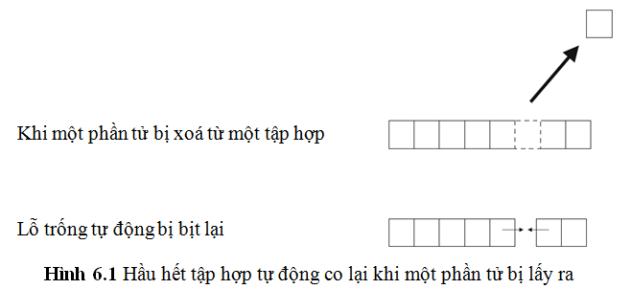
BA KIỂU TẬP ĐỐI TƯỢNG CƠ BẢN

Slide 10
BA KIỂU TẬP ĐỐI TƯỢNG CƠ BẢN
Vài lớp Java là danh sách có thứ tự như: ArrayList, LinkedList, Stack, Vector.

Slide 11
BA KIỂU TẬP ĐỐI TƯỢNG CƠ BẢN
Một từ điển (dictionary), hay một bản đồ (map), dùng để lưu từng tham chiếu đối tượng cùng với một khoá tìm kiếm duy nhất (unique lookup key) của đối tượng để sau đó khoá này được dùng để truy xuất nhanh chóng đối tượng này.
Khoá thường được tạo ra dựa trên một hay nhiều giá trị thuộc tính của đối tượng. Ví dụ, mã sinh viên là khoá của của Student vì giá trị này là duy nhất cho mỗi Student (hình 6.2).

Slide 12
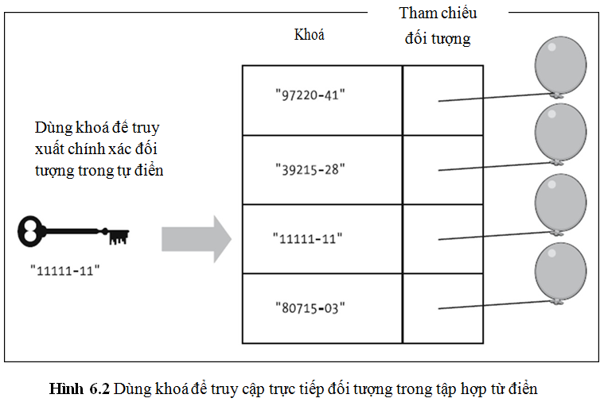
BA KIỂU TẬP ĐỐI TƯỢNG CƠ BẢN

Slide 13
BA KIỂU TẬP ĐỐI TƯỢNG CƠ BẢN
Vài lớp Java là từ điển như HashMap, Hashtable và TreeMap.

Slide 14
BA KIỂU TẬP ĐỐI TƯỢNG CƠ BẢN
Một bộ (set) là một tập hợp không sắp thứ tự, nghĩa rằng không thể truy xuất một phần tử của bộ bằng vị trí của nó trong bộ kể từ khi nó được thêm vào.

Slide 15
BA KIỂU TẬP ĐỐI TƯỢNG CƠ BẢN
Bộ không cho phép các phần tử giống nhau.
Ví dụ nếu ta tạo một bộ tham chiếu các đối tượng Student và một tham chiếu tới một đối tượng đã có trong bộ thì một tham chiếu thứ hai tới cùng đối tượng đó không thể được thêm vào bộ; bộ sẽ lờ đi yêu cầu thêm này.
Nhưng đối với danh sách có thứ tự hay tự điển ta có thể làm điều này như hình 6.3.

Slide 16
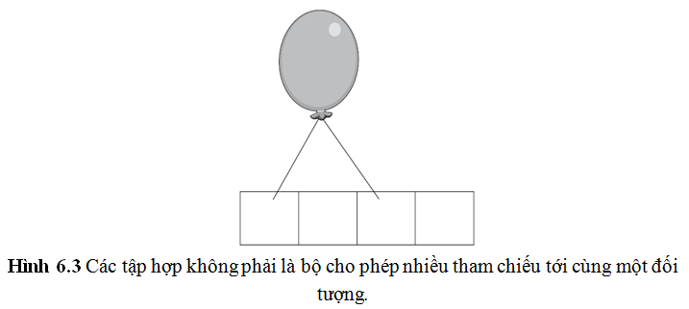
BA KIỂU TẬP ĐỐI TƯỢNG CƠ BẢN

Slide 17
BA KIỂU TẬP ĐỐI TƯỢNG CƠ BẢN
Vài lớp Java là bộ như HashSet và TreeSet.

Slide 18
MẢNG
Mảng là kiểu đơn giản của danh sách có thứ tự.
Khai báo một biến tham chiếu tới một kiểu tập hợp:
datatype[] x;
ví dụ:
int[] x;

Slide 19
MẢNG
//Khai báo biến y như là một tham chiếu tới một mảng lưu trữ 20 đối tượng Student
Student[] y = new Student[20];
hay
//Khai báo một mảng chứa 3 giá trị kiểu double
double[] data = new double[3];

Slide 20
MẢNG
//Gán 4.7 cho phần tử đầu tiên (thứ zero)
data[0] = 4.7;
//Lấy giá trị phần tử cuối cùng
double temp = data[2];

Slide 21
MẢNG
Thao tác cơ bản:
Lấy chiều dài của mảng: Thuộc tính length
TenMang.length

Slide 22
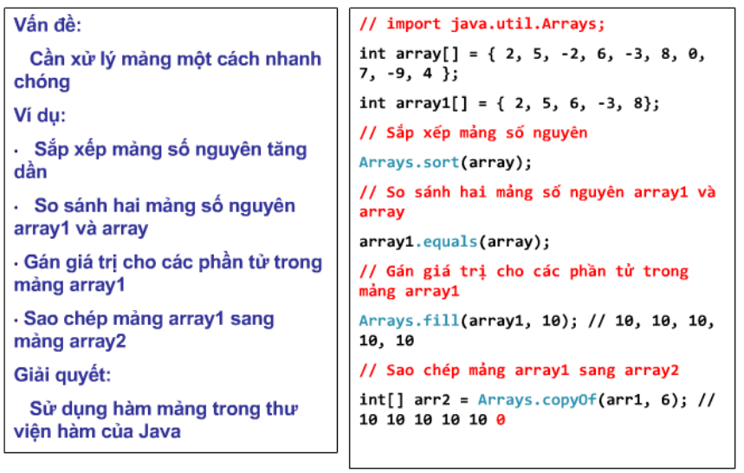
MẢNG

Slide 23
MẢNG
Khởi tạo nội dung mảng chuỗi:
String[] names = { "Steve", "Jacquie", "Chloe", "Shylow", "Baby Grode" };
Một cách khác (dài hơn):
String[] names = new String[5];
names[0] = "Steve";
names[1] = "Jacquie";
names[2] = "Chloe";
names[3] = "Shylow";
names[4] = "Baby Grode";

Slide 24
MẢNG
Thao tác trên mảng đối tượng
studentBody[0] = new Student("Fred");
studentBody[1] = new Student("Mary");
hay
Student s = new Student("Fred");
studentBody[0] = s;
//Sử dụng lại s
s = new Student("Mary");
studentBody[1] = s;

Slide 25
MẢNG
ArrayList:
Đây là kiểu tập hợp mảng mở rộng
Xét chương trình ArrayListExample sau:

Slide 26
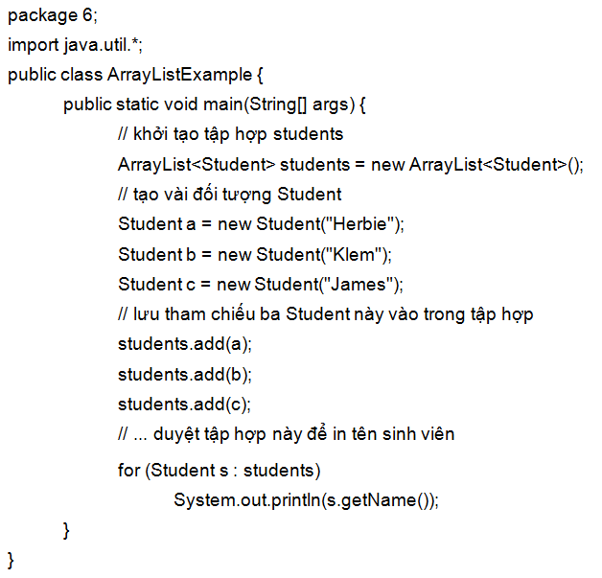
MẢNG

Slide 27
MẢNG
Chép nội dung của ArrayList vào một mảng:
Xét ví dụ tạo một ArrayList tên là students và thêm vào 3 đối tượng Student:
ArrayList students = new ArrayList ();
students.add(new Student("Herbie"));
students.add(new Student("Klemmie")); students.add(new Student("James"));

Slide 28
MẢNG
Kế đến tạo một mảng kiểu Student có kích thước bằng mảng students
Student[] copyOfStudents = new Student[students.size()];
Để chép nội dụng students vào copyOfStudents ta gọi phương thức toArray trên students
students.toArray(copyOfStudents);

Slide 29
MẢNG
Cuối cùng ta kiểm tra nội dung 2 mảng xem có giống nhau không
System.out.println("The ArrayList contains the following students:");
for (Student s : students)
System.out.println(s.getName());
System.out.println();
System.out.println("The array contains the following students:");
for (int i = 0; i < copyOfStudents.length; i++)
System.out.println(copyOfStudents[i].getName());

Slide 30
MẢNG
Kết quả:
The ArrayList contains the following students:
Herbie
Klemmie
James
The array contains the following students:
Herbie
Klemmie
James

Slide 31
LINKEDLIST
Là một danh sách mà mỗi phần tử có một liên kết tới phần tử kế tiếp.
Có danh sách liên kết tuyến tính và danh sách liên kết tuyến tính quay vòng.
Danh sách liên kết tuyến tính kết thúc ở một điểm nào đó còn danh sách liên kết tuyến tính quay vòng có phần tử cuối cùng chỉ tới phần tử đầu tiên để tạo một chu trình.

Slide 32
HASHMAP
Là kiểu tập hợp từ điển, HashMap cho phép truy xuất trực tiếp tới một đối tượng bằng khoá duy nhất của nó.
Cả hai khoá và đối tượng có thể thuộc bất cứ kiểu nào.

Slide 33
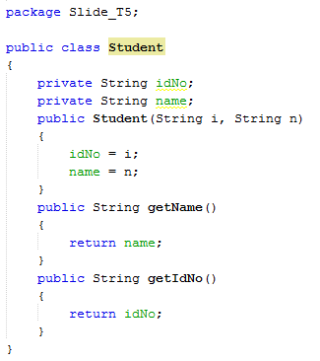
HASHMAP

Slide 34
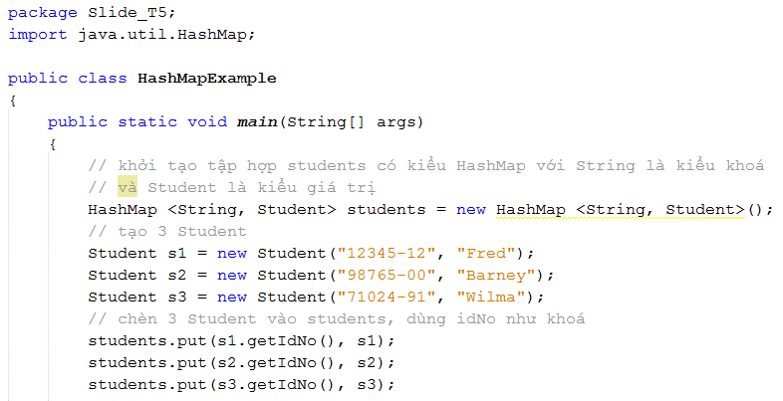
HASHMAP

Slide 35
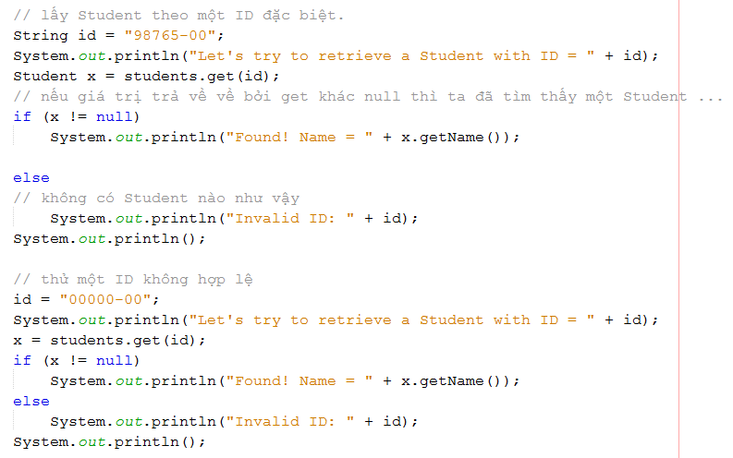
HASHMAP

Slide 36
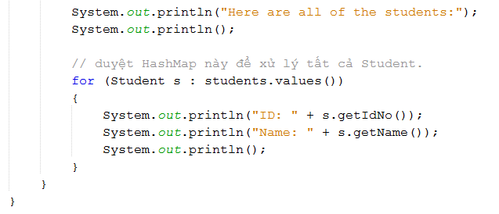
HASHMAP

Slide 37
HASHMAP
Kết quả:
Let's try to retrieve a Student with ID = 98765-00
Found! Name = Barney
Let's try to retrieve a Student with ID = 00000-00
Invalid ID: 00000-00
Here are all of the students:
ID: 12345-12
Name: Fred
ID: 98765-00
Name: Barney
ID: 71024-91
Name: Wilma

Slide 38
TREEMAP
Là kiểu tập hợp từ điển khác trong Java. TreeMap tương tự như HashMap, với một điểm khác biệt sau:
Khi ta duyệt qua TreeMap, đối tượng được truy xuất tới theo thứ tự tăng dần.
Khi ta duyệt qua HashMap, không gì đảm bảo rằng các phần tử được truy xuất theo thứ tự xác định trước.

Slide 39
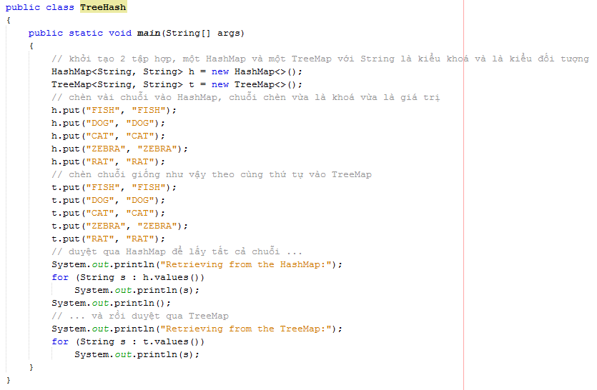
TREEMAP

Slide 40
TREEMAP
Kết quả:
Retrieving from the HashMap:
ZEBRA
CAT
FISH
DOG
RAT
Retrieving from the TreeMap:
CAT
DOG
FISH
RAT
ZEBRA

Slide 41
HASHSET
Đây là kiểu bộ dùng bảng băm (hash table) để lưu trữ.
Bảng băm là CTDL lưu thông tin bằng việc ánh xạ khoá của từng phần tử dữ liệu vào một vị trí hay chỉ mục của mảng.

Slide 42
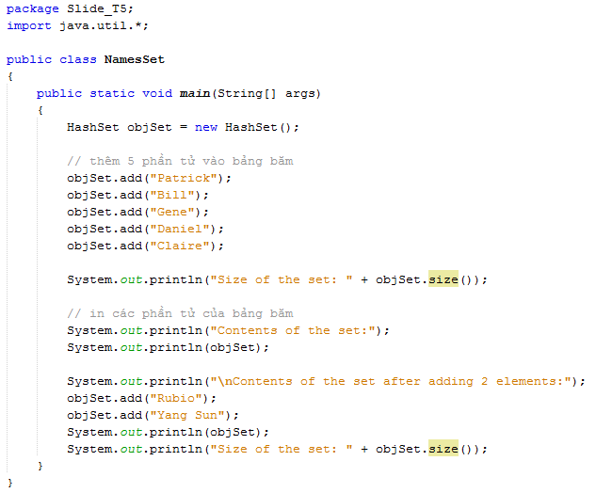
HASHSET

Slide 43
HASHSET
Kết quả:
Size of the set: 5
Contents of the set:
[Bill, Gene, Claire, Patrick, Daniel]
Contents of the set after adding 2 elements:
[Bill, Gene, Claire, Patrick, Yang Sun, Daniel, Rubio]
Size of the set: 7

Slide 44
TREESET
Kiểu bộ dùng một cây (tree) để lưu dữ liệu. Trong cây các đối tượng được sắp xếp theo thứ tự tăng dần vì vậy truy xuất đối tượng nhanh hơn.

Slide 45
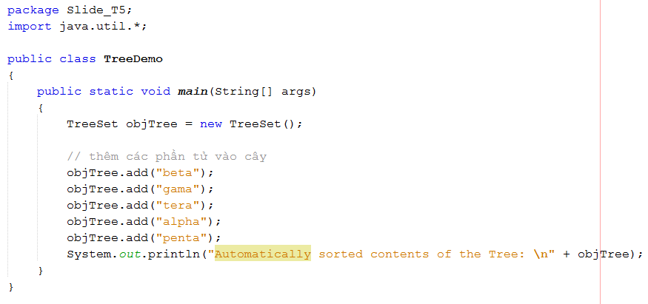
TREESET

Slide 46
TREESET
Kết quả:
Automatically sorted contents of the Tree:
[alpha, beta, gama, penta, tera]

Slide 47
MỞ RỘNG MỘT TẬP HỢP CÓ SẴN
Để minh hoạ chúng ta mở rộng lớp ArrayList để tạo một lớp tập hợp MyIntCollection.
Ngoài các đặc tính ArrayList, MyIntCollection có thể lưu giữ giá trị int nhỏ nhất và lớn nhất trong tập hợp của nó.

Slide 48
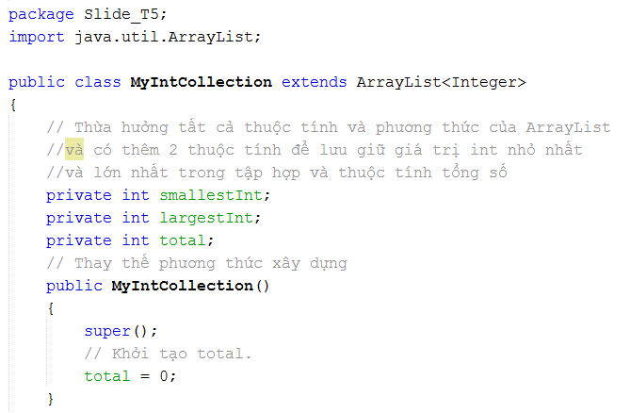
MỞ RỘNG MỘT TẬP HỢP CÓ SẴN

Slide 49
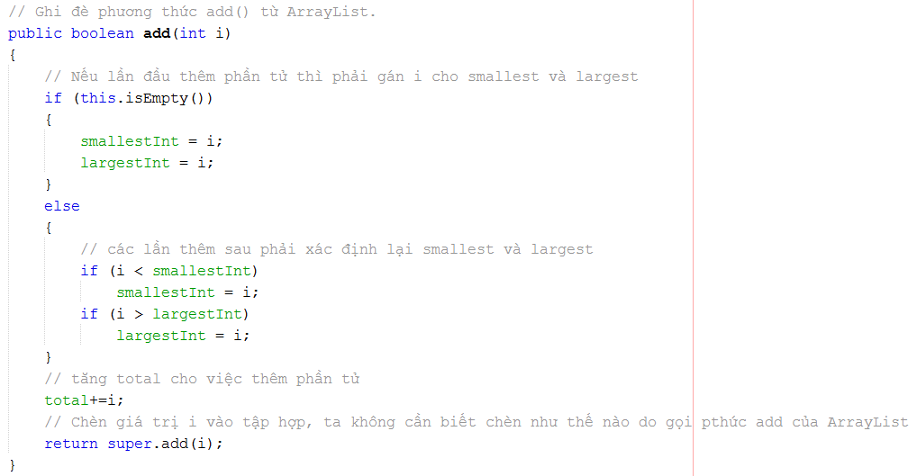
MỞ RỘNG MỘT TẬP HỢP CÓ SẴN

Slide 50
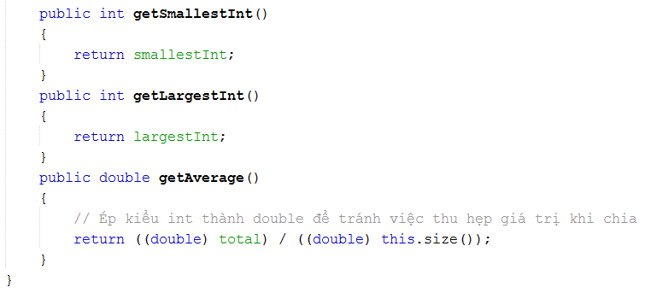
MỞ RỘNG MỘT TẬP HỢP CÓ SẴN

Slide 51
BAO BỌC TẬP HỢP CHUẨN
Chúng ta thiết kế một lớp bao bọc một thể hiện của ArrarList. Lớp MyIntCollection2 minh hoạ điều này.

Slide 52
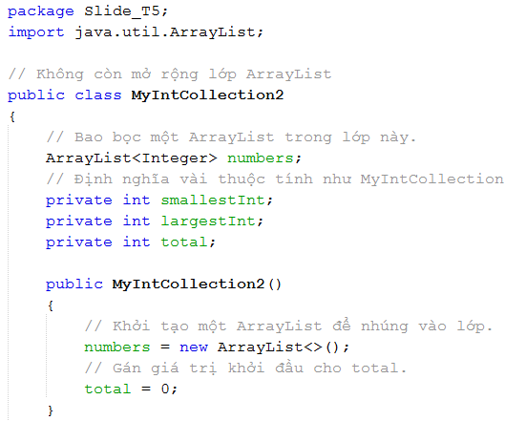
BAO BỌC TẬP HỢP CHUẨN

Slide 53
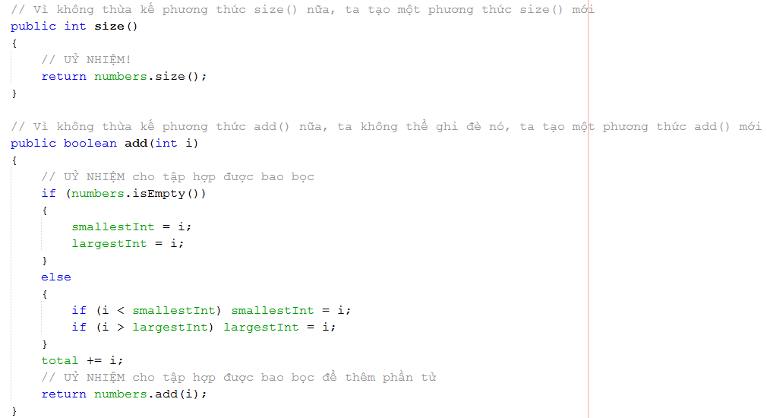
BAO BỌC TẬP HỢP CHUẨN

Slide 54
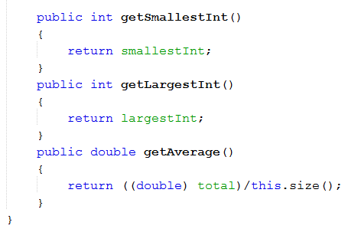
BAO BỌC TẬP HỢP CHUẨN

Slide 55
PHƯƠNG THỨC TRẢ VỀ KIỂU TẬP HỢP
Nếu chúng ta định nghĩa một phương thức có kiểu trả về là một tập hợp, ta có thể nhận về một tập hợp có kích thước tuỳ ý tại nơi gọi phương thức.
Trong đoạn lệnh sau định nghĩa lớp Course, một phương thức getRegisteredStudents trả về toàn bộ đối tượng Student có đăng ký một khoá học xác định:

Slide 56
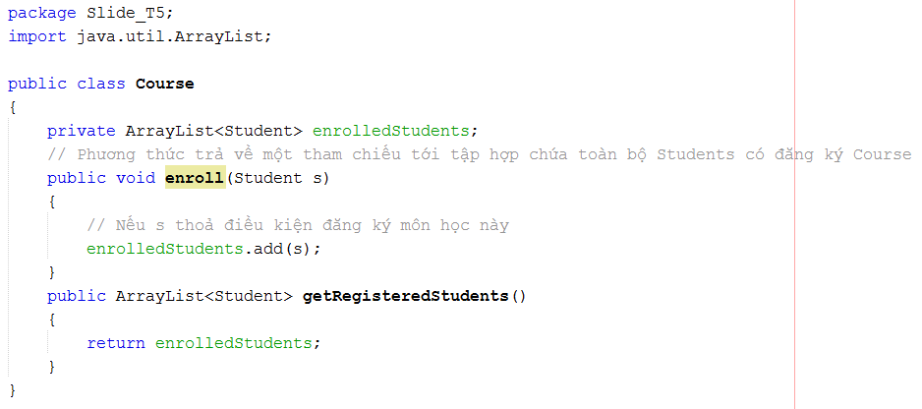
PHƯƠNG THỨC TRẢ VỀ KIỂU TẬP HỢP

Slide 57
PHƯƠNG THỨC TRẢ VỀ KIỂU TẬP HỢP
Dưới đây là đoạn lệnh sử dụng phương thức trên:
//Khởi tạo một khoá học và vài sinh viên
Course c = new Course();
Student s1 = new Student();
Student s2 = new Student();
Student s3 = new Student();

Slide 58
PHƯƠNG THỨC TRẢ VỀ KIỂU TẬP HỢP
//Đăng ký sinh viên cho khoá học này.
c.enroll(s1);
c.enroll(s2);
c.enroll(s3);

Slide 59
PHƯƠNG THỨC TRẢ VỀ KIỂU TẬP HỢP
//Yêu cầu khoá học cho danh sách sinh viên đã đăng ký học và in bảng điểm của từng sinh viên này.
for (Student s:c.getRegisteredStudents()) s.printGradeReport();

Slide 60
BÀI TẬP
Bài 1:
Sử dụng ArrayList để tạo 1 chương trình từ điển Anh - Việt nhỏ gồm 1 mảng các từ. Mỗi từ có 2 thuộc tính là "từ" và "nghĩa".
Nhập danh sách từ điển.
Xuất danh sách từ điển đã nhập.
Thêm tính năng tra từ, yêu cầu người dùng nhập từ cần tra nghĩa rồi tìm kiếm, in ra màn hình nghĩa của từ vừa yêu cầu tìm.
Tìm và sửa từ điển theo từ.
Tìm và xóa theo từ.
Sắp xếp theo từ.

Slide 61
BÀI TẬP
Bài 2:
Nhập dữ liệu danh sách nhân viên trong công ty. Các phần tử trong danh sách có các thuộc tính họ tên (tên, họ và tên lót), ngày sinh (dạng ngày, tháng, năm), lương. Các thuộc tính để private.
Viết chương trình nhập dữ liệu từ bàn phím thông tin số nhân viên, thông tin từng nhân viên.
Chương trình cho phép chọn cách sắp xếp:
Nếu ấn 1 thì sắp xếp theo thứ tự tên a, b, c (nếu trùng tên sắp theo họ và tên lót). In danh sách ra màn hình.
Nếu ấn 2 thì sắp xếp giảm dần theo mức lương. In danh sách ra màn hình.
Nếu ấn 3 thì sắp xếp tăng dần theo ngày sinh. In danh sách ra màn hình.
(Sử dụng ArrayList).

Slide 62
BÀI TẬP
Bài 3:
Ngân hàng A quản lý danh sách khách hàng gồm các thông tin: key là số tài khoản, value là mật khẩu, họ tên, địa chỉ, sđt, email. Quản lý số dư tài khoản gồm các thông tin: key là số tài khoản, value là số tiền.
Nhập và sau đó in ra danh sách khách hàng.
Tìm khách hàng theo stk.
Nạp thêm/rút tiền cho 1 tài khoản. In ra số dư hiện tại của tài khoản đó.
Tìm danh sách khách hàng có số tiền >= số tiền nhập từ bàn phím, in ra sau khi đã sắp xếp tăng dần theo số tiền.
Sử dụng HashMap.

